Slide 1
Situation d’exploration
Projet d’industrie fromagère
Notes:
Source image : https://www.piqsels.com/fr/search?q=cave+%C3%A0+vin&page=14

Slide 2
Analyse de l’entreprise choisie
Apprendre à bien connaître la structure de la compagnie et les produits offerts.
#1 Compléter la carte conceptuelle de l’entreprise (document 1)
Histoire de la compagnie
Propriétaire ou fondateurs
Contact
Vision de l’entreprise
Mission
Objectif
Forme juridique
Force
#2 Compléter les tableaux d’analyse des produits (document 2)
Entreprise choisie
Deux entreprises concurrentes
Exemple tableau d’analyse des produits
#3 Compléter la partie 1 de la liste de vérification (document 3)
Aller consulter le site de l’entreprise (Du champ à la meule) et Exemple de carte conceptuelle de l’entreprise Du champ à la meule
Notes:
Source image © Stuart Miles (FreeDigitalPhotos.net)

Slide 3
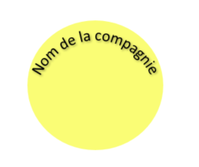
Carte conceptuelle entreprise
Propriétaires - fondateurs
Mission
Vision
Objectif
Histoire
Forme juridique
Coopérative
Fiducie
Entreprise individuelle
Syndicat de copropriété
Société en nom collectif
Association
Société en commandite
Groupement de personnes
Société par actions
Personne morale sans but lucratif
Contact
Forces
Notes:
Raconter l’histoire de l’entreprise:
Identifier les faits , les informations, les motivations, le parcours
L’objectif est de construire une connaissance organisationnelle de l’entreprise

Slide 4
Carte conceptuelle : Du champ à la meule
Propriétaires- fondateurs
Mission
Martin Guilbault
Martin Jr Guilbault
Fabriquer et d’affiner des fromages qui respectent les plus hauts standards de qualité de l’industrie.
Vision
Histoire
1995 : Ouverture:
1995 : Un premier fromage est fabriqué : le Victor et Berthold
2000: Agrandissement #1 permet de quadrupler capacité
2009: Agrandissement #2 permet de sextupler la production
2011 : Ouverture de la nouvelle boutique à la fromagerie.
La qualité de nos fromages est, et restera toujours, notre priorité
Objectif
Rechercher et de développer de nouveaux produits agroalimentaires
Contact
Fromagerie du Champ à la Meule 3601, rue Principale
Notre-Dame-de-Lourdes, QC, CA (Lanaudière) J0K 1K0 (450) 753-9217 info@champalameule.com
https://www.champalameule.com/
Forme juridique
Société par actions
Forces
Commercialisons que des produits ayant les caractéristiques organoleptiques qui répondent aux plus grandes exigences de nos clients.
Notes:
Raconter l’histoire de l’entreprise:
Identifier les fait , les informations, les motivations, le parcours
L’objectif est de construire une connaissance organisationnelle de l’entreprise

Slide 5
Document 2 :
Analyse de la production
(De l’entreprise et de deux concurrents)
Nom du fromage | Image | Description des caractéristiques | prix

Slide 6
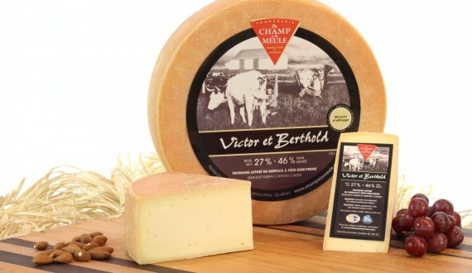
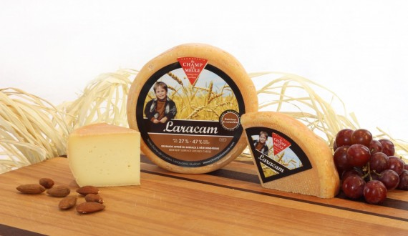
Document 2 : Analyse de la production
Nom du fromage | Image | Description-caractéristique | prix
Victor et Berthold |  | Non pasteurisé (thermisé) Pâte : semi-ferme, pressée non cuite Croûte : Lavée Affinage : 60 jours Arôme : odeur d’herbes avec une saveur légèrement fruitée, de beurre salé et une fine note d’acidité Source: https://www.champalameule.com/fromage/victor-et-berthold | $41,08 /kg
Laracam |  | Non pasteurisé (thermisé) Pâte : molle Croûte : Lavée Affinage : 60 jours Arôme : Saveur de lait et de crème un bel équilibre de sel et une légère note d’amertume. Source: https://www.champalameule.com/fromage/laracam/ | $22,26/kg
Notes:
Note : les prix sont ceux de la boutique en ligne : https://boutique.champalameule.com/collections/tous-les-produits

Slide 7
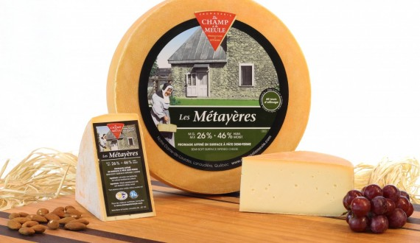
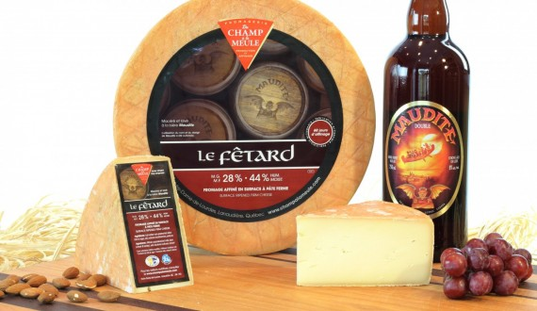
Document 2 : Analyse de la production
Nom du fromage | Image | Description-caractéristique | prix
Les métayères |  | Non pasteurisé (thermisé) Pâte : Semi-ferme Croûte : Lavée Affinage : 60 jours Arôme : saveurs lactiques, de crème et de beurre, sans aucune amertume. La pâte est douce et particulièrement souple. Des plus onctueux. Source: https://www.champalameule.com/fromage/les-metayeres/. | $41,36/kg
Le fêtard |  | Non pasteurisé (thermisé) Pâte : Semi-ferme Croûte : Lavée à la bière“Maudite”, une bière forte (8%) brassée par Unibroue Affinage : 60 jours Arôme : une délicate amertume bien distincte avec un léger arôme caramélisé. Au début, très légère acidité de jeune fruit et ensuite, la saveur de la bière se démarque Source: https://www.champalameule.com/fromage/le-fetard/ | $44,36 /kg

Slide 8
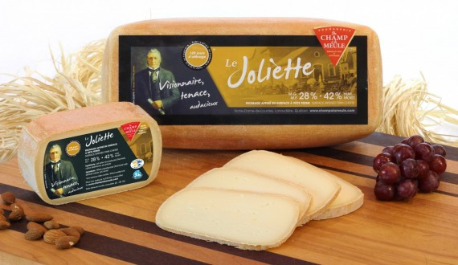
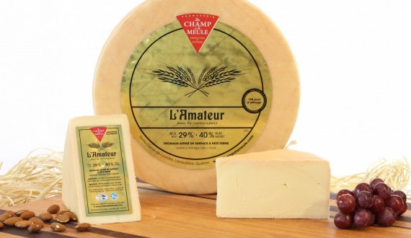
Document 2 : Analyse de la production
Nom du fromage | Image | Description-caractéristique | prix
Le Joliette |  | Non pasteurisé (thermisé) Pâte : Semi-ferme Croûte : Lavée Affinage : 120 jours Arôme : fruit et de noix. Goût : franc et déterminé Fromage à raclette Source: https://www.champalameule.com/fromage/le-joliette/ | $45,32/kg
L’amateur |  | Non pasteurisé (thermisé) Pâte : Semi-ferme Croûte : Lavée et cirée Affinage : 150 jours Arôme : de noix, de fruits confits et d’alcool. Source: https://www.champalameule.com/fromage/lamateur/ | $43,52/kg

Slide 9
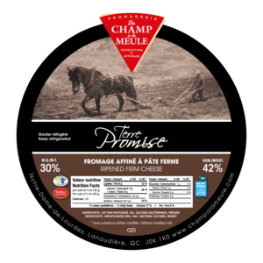
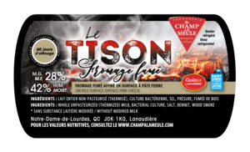
Document 2 : Analyse de la production
Nom du fromage | Image | Description-caractéristique | prix
Terre promise |  | Non pasteurisé (thermisé) Pâte : Semi-ferme Croûte : Lavée et cirée Affinage : 150 jours Arôme : saveurs fruitées et un goût de beurre Source: https://boutique.champalameule.com/collections/tous-les-produits/products/terre-promise | $21,50/kg
Le tison |  | Non pasteurisé (thermisé) Pâte : ferme Croûte : Lavée et cirée Affinage : 120 jours Arôme : de noisette et de beurre Fromage à raclette Source: https://boutique.champalameule.com/collections/tous-les-produits/products/le-tison | $43,00/kg

Slide 10
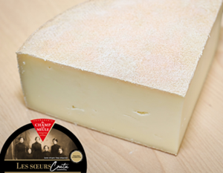
Document 2 : Analyse de la production
Nom du fromage | Image | Description-caractéristique | prix
Fondue Victor et Berthold |  | Non pasteurisé (thermisé) Fondue Mariage de fromage fin et de bière « La Claire» de l’Alchimiste Source: https://www.champalameule.com/fromage/fondue-victor-et-berthold/ | $15,94
Les sœurs Coutu |  | Non pasteurisé (thermisé) Pâte : Semi-ferme Croûte : Lavée et cirée Affinage : 150 jours Arôme : de noix, de fruits confits et d’alcool. Source: https://boutique.champalameule.com/collections/tous-les-produits/products/les-soeurs-coutu | $46,52/kg

Slide 11
Liste de vérification

